Slide 1
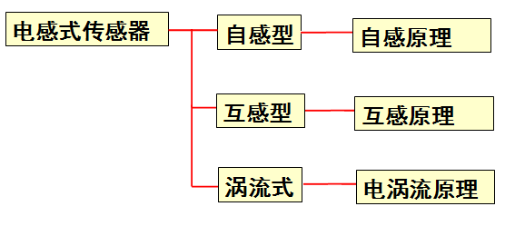
第五章 电感式传感器
电感式传感器是基于电磁感应原理，它是把被测量转化为电感量的一种装置。
分类:

Slide 2
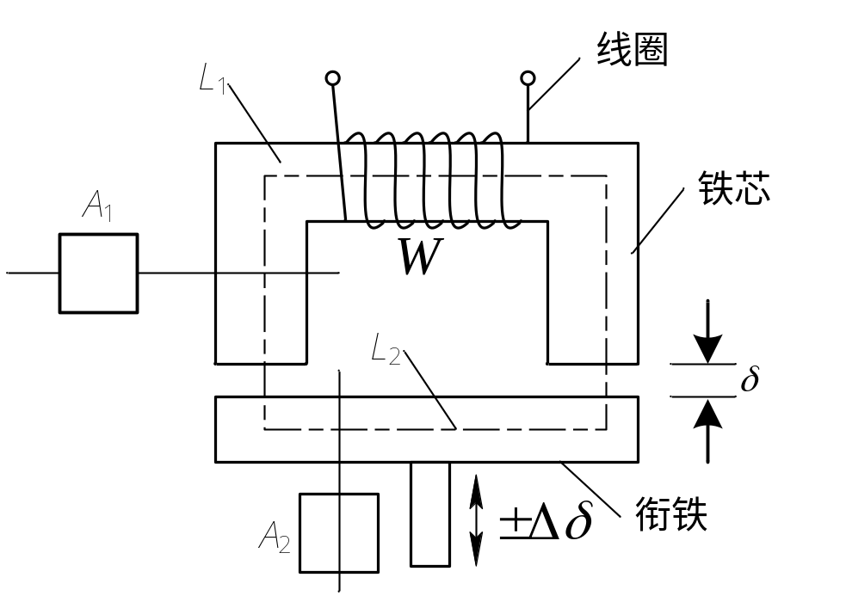
第一节 自感式传感器
一、结构和工作原理
自感式传感器由线圈、铁芯和衔铁三部分组成。铁芯和衔铁由导磁材料制成。
在铁芯和衔铁之间有气隙，传感器的运动部分与衔铁相连。当衔铁移动时，气隙厚度δ发生改变，引起磁路中磁阻变化，从而导致电感线圈的电感值变化，因此只要能测出这种电感量的变化，就能确定衔铁位移量的大小和方向。

Slide 3
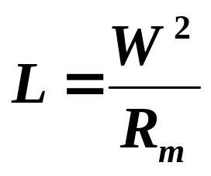
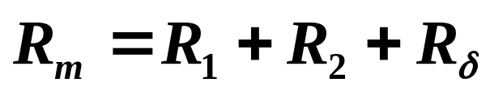
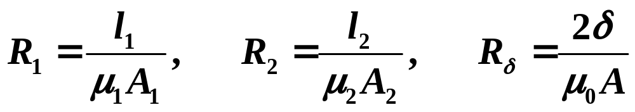
根据电工学公式，线圈电感：
式中, W是线圈匝数，Rm为磁路总磁阻。
铁芯的磁阻
空气气隙磁阻
衔铁的磁阻
式中: l1、 l2—铁芯和衔铁的磁路长度;
μ1、μ2—铁芯材料和衔铁材料的导磁率; μ0—空气的导磁率;
A1、A2—铁芯和衔铁的横截面积; A —气隙横截面积；

Slide 4

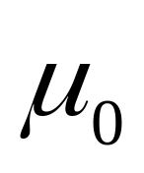
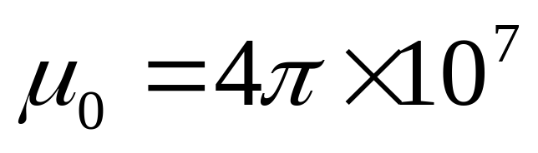

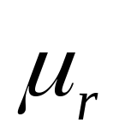
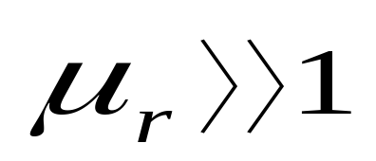
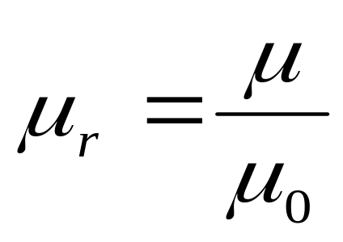
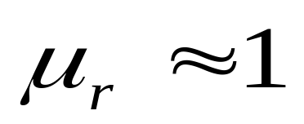
磁导率
：表征各种材料导磁能力的物理量
真空中的磁导率( )为常数
（亨/米）
一般材料的磁导率 和真空中的磁导率之比，
称为这种材料的相对磁导率
，则称为磁性材料
，则称为非磁性材料

Slide 5
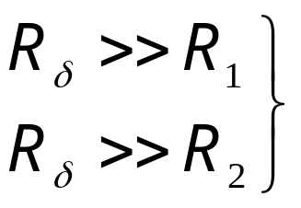
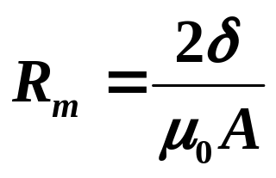
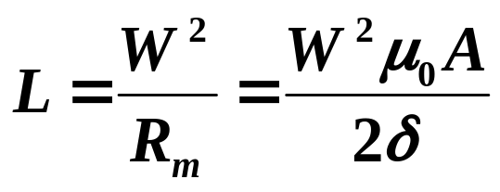
通常气隙磁阻远大于铁芯和衔铁的磁阻， 即
上式可写为
整理可得
当线圈匝数为常数时，电感L仅仅是磁路中磁阻Rm的函数，改变δ或A均可导致电感变化，因此变磁阻式传感器又可分为变气隙厚度δ的传感器和变气隙面积A的传感器。

Slide 6
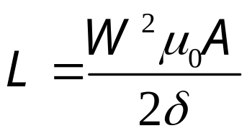
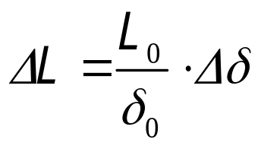
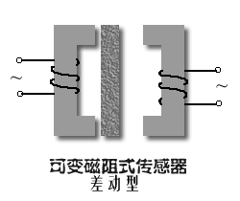
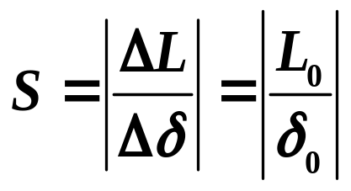
二、变气隙式自感传感器
电感的变化量
传感器的灵敏度
变间隙式电感传感器的测量范围与灵敏度相矛盾, 所以变气隙式电感式传感器用于测量微小位移时是比较精确的。为了减小非线性误差, 实际测量中广泛采用差动变隙式电感传感器。

Slide 7
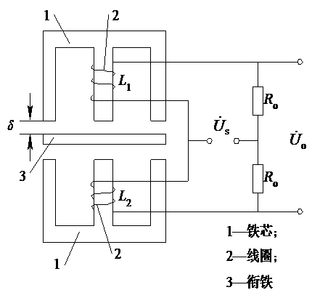
三、差动自感传感器
实际应用中较多的是将两个结构相同的自感线圈组合在一起形成差动式电感传感器，如图所示。
当衔铁位于中间位置时，位移为零，两线圈上的自感相同。此时输出电压U0=0，
电桥处于平衡状态。
当衔铁向一个方向偏移时，其中的一个线圈自感增加，而另一个线圈自感减小，电桥不平衡 ，输出电压U0≠ 0 。输出电压取决于衔铁的位移量，其极性反映了衔铁移动的方向。

Slide 8
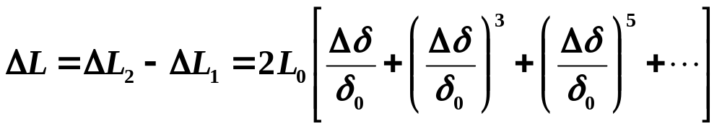
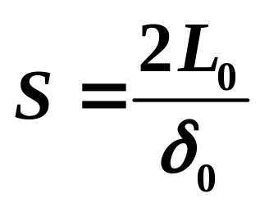
对上式进行线性处理, 即忽略高次项得传感器的灵敏度
① 差动式变间隙电感传感器的灵敏度是单线圈式的两倍。
② 差动式的输出不存在偶次项，非线性度得到明显改善。

Slide 9
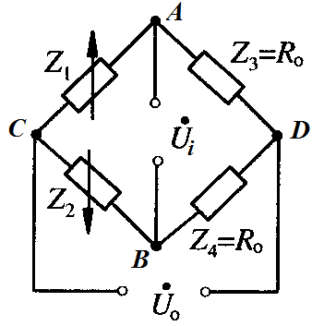
四、测量电路
电感式传感器的测量电路有交流电桥式、交流变压器式以及谐振式等。
(一) 交流电桥式测量电路
把差动传感器的两个线圈作为电桥的两个桥臂Z1和Z2, 另外二个相邻的桥臂用纯电阻代替。
电桥平衡条件：Z1 Z4= Z2 Z3 ;
平衡状态下：U0＝0

Slide 10


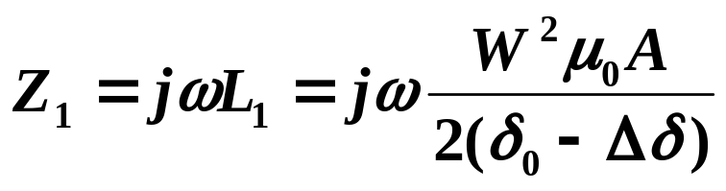
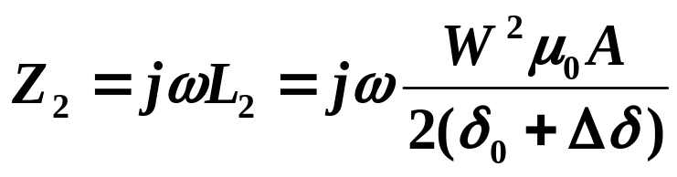
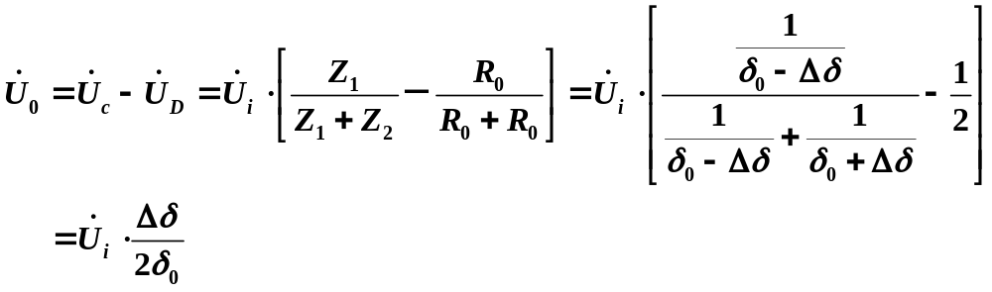


当衔铁上移时：
差动传感器上、下部分的阻抗分别为
电桥输出为
输出电压幅值大小与相对移动量大小成正比
，输出与输入同相
，输出与输入反相

Slide 11
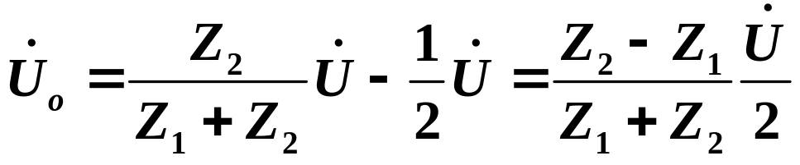
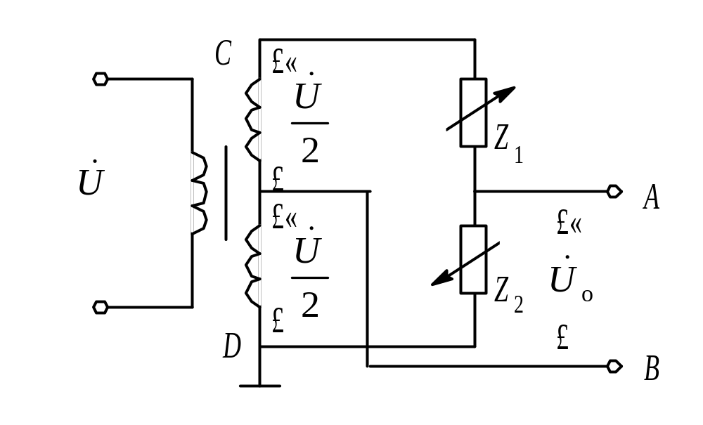
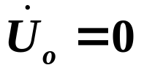
(二) 变压器式交流电桥
电桥两臂Z1、Z2为差动式传感器线圈阻抗，另外两桥臂为交流变压器次级线圈的1/2阻抗。 当负载阻抗为无穷大时， 桥路输出电压
当传感器的衔铁处于中间位置，即Z1=Z2=Z，此时有 ，电桥平衡。

Slide 12
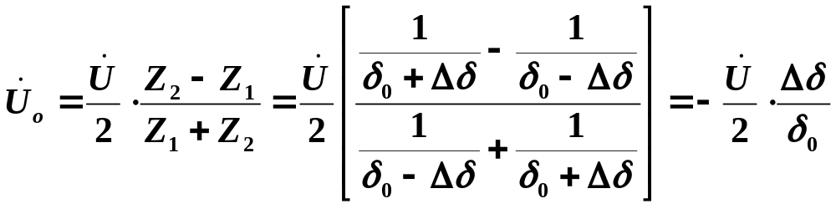
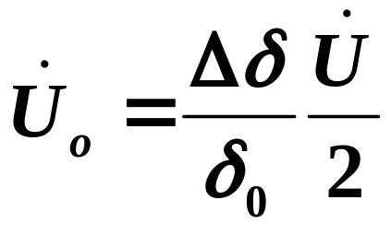

当传感器衔铁上移：如Z1=Z+ΔZ，Z2=Z－ΔZ，
当传感器衔铁下移：如Z1=Z－ΔZ，Z2=Z+ΔZ， 此时
可知：衔铁上下移动相同距离时，输出电压相位相反，大小随衔铁的位移而变化。由于 是交流电压， 输出指示无法判断位移方向，必须配合相敏检波电路来解决。

Slide 13
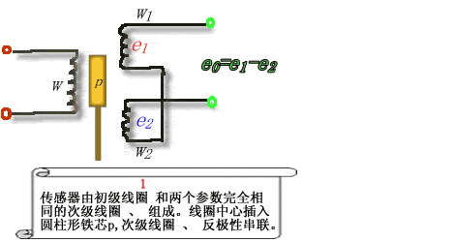
第二节 互感式传感器
把被测的非电量变化转换为线圈互感系数的变化，进而使副线圈输出电势随之变化的传感器称为互感式传感器。
这种传感器是根据变压器的基本原理制成的，并且次级绕组用差动形式连接， 故称差动变压器式传感器。

Slide 14
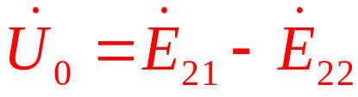

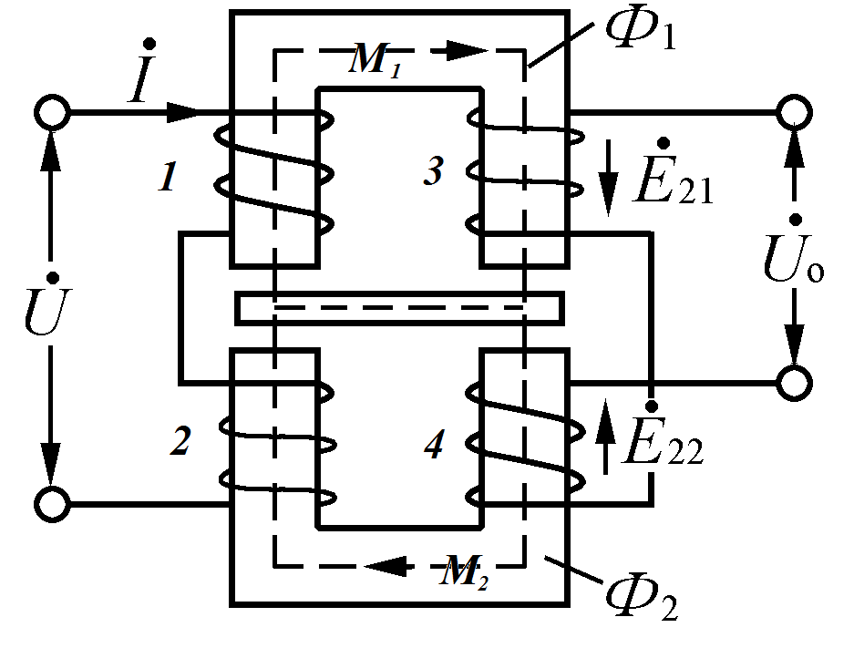


一、结构和工作原理
两个初级绕组线圈1和2的同名端顺向串联，两个次级绕组线圈3和4的同名端则反相串联。
两个次级线圈的同名端反相串联，因此是按差动方式工作，输出电压为
(1)当衔铁位于中间位置时，
(2)当衔铁向上移动时，
(3)当衔铁向下移动时，

Slide 15
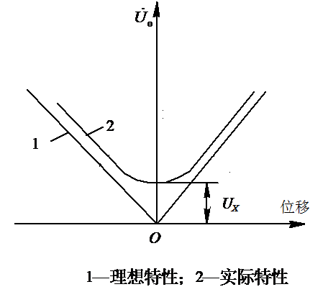
当衔铁偏离中心位置时，输出电压随偏离的增大而增加，其有效值的特性曲线如图。
实际上，衔铁在中心位置时，输出电压并不等于零，大小为Ux，它是零点残余电压。产生原因主要是变压器的制作工艺和导磁体的安装问题。
减小零点残余电动势的方法：
(1)尽可能保证传感器几何尺寸，线圈电气参数的对称。
(2)选用合适的测量电路。
(3)采用补偿线路减小零点残余电动势。

Slide 16
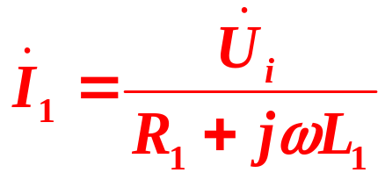
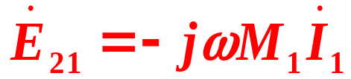

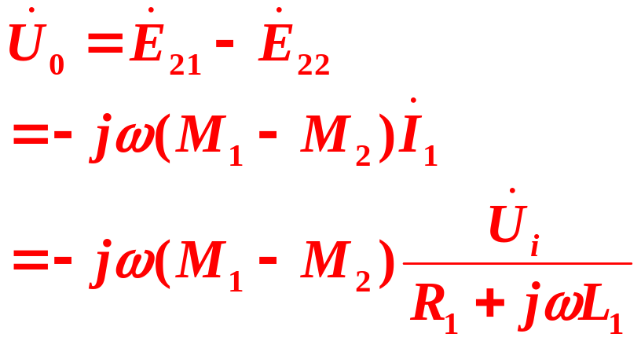
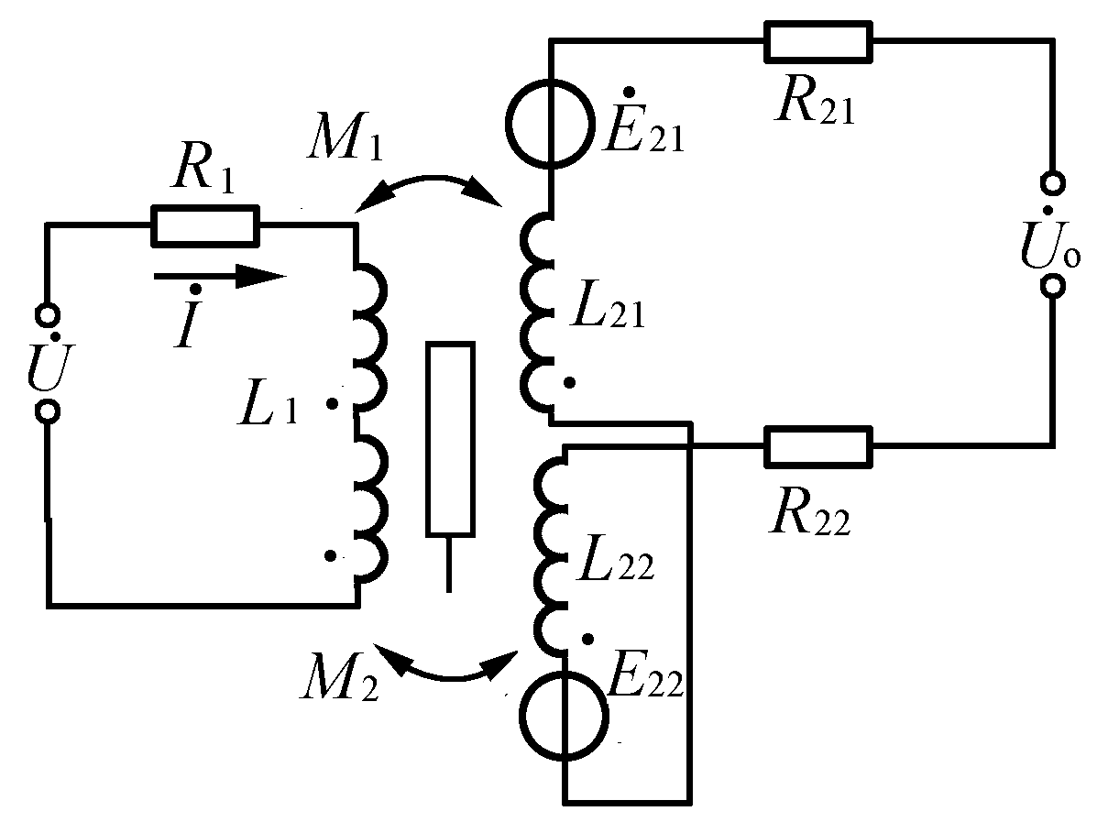
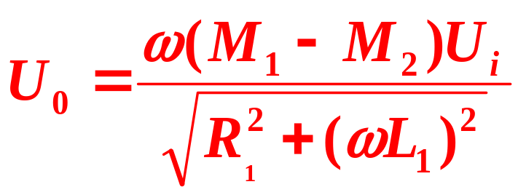
二、等效电路
初级线圈的交流电流为
次级线圈感应电势为
差动变压器输出电压为
输出电压有效值为

Slide 17
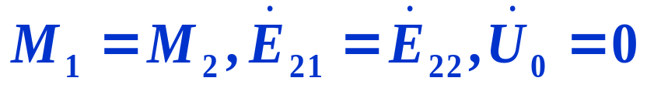

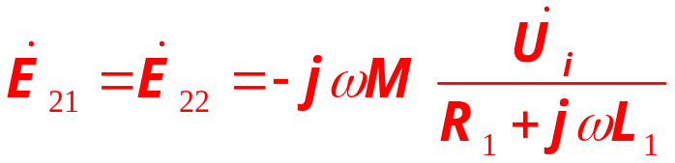
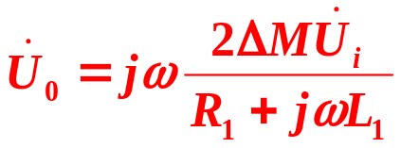
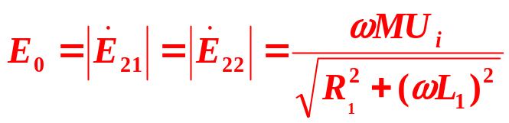
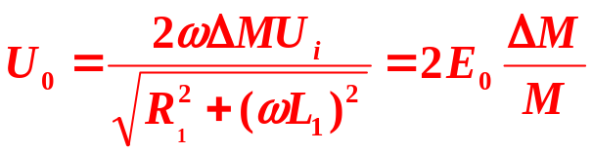

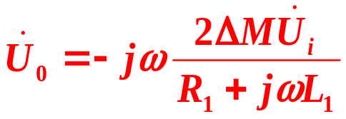
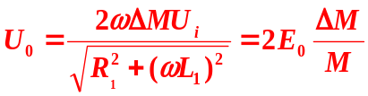
(3)当衔铁向下移动时，
(1)当衔铁位于中间位置时，
有效值
(2)当衔铁向上移动时，
输出电压与互感的相对变化成正比。
当衔铁上移时，输出电压与输入电压反相；
当衔铁下移时，输出电压与输入电压同相。
有效值

Slide 18
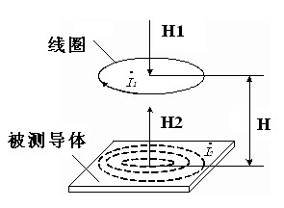
第三节 电涡流式变换原理
一、电涡流效应
当线圈中通有交变电流I1时，线圈周围就产生一个交变磁场H1。置于这一磁场中的金属导体就产生电涡流i2，电涡流也将产生一个新磁场H2，H2与H1方向相反，因而抵消部分原磁场。

Slide 19
传感器线圈受电涡流影响时的等效阻抗Z的函数关系式为
Z=F(r,i1,ω,ρ,μ,x)
式中, r——线圈半径；i1——激磁电流的幅值；ω——频率；ρ——金属导体的电阻率；μ——导磁率；x——线圈到导体的距离。
测量方法： 如果保持上式中其它参数不变，而只改变其中一个参数，传感器线圈阻抗Z就仅仅是这个参数的单值函数。这就是利用电涡流效应实现测量的主要原理。

Slide 20
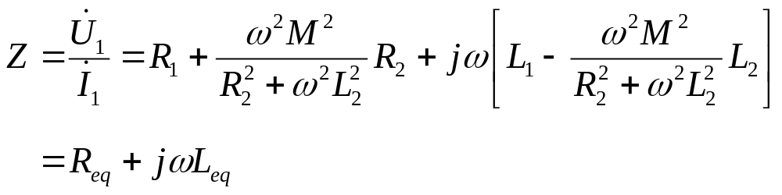
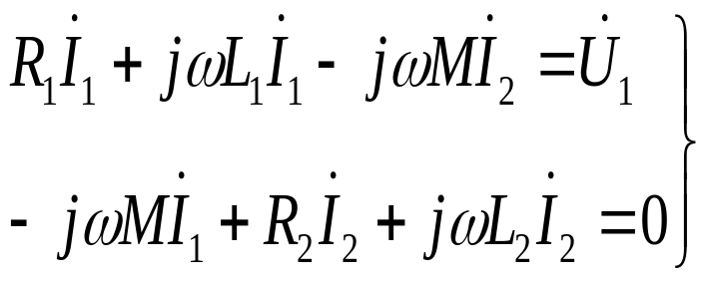
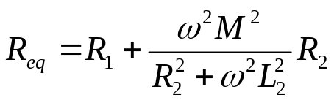



二、等效电路分析
解得等效阻抗Z的表达式为
根据基尔霍夫第二定律，
可列出如下方程：
可见：因涡流效应，等效阻抗Z的实部增大，虚部减少，即等效的品质因素Q减小。说明电涡流将消耗电能，在导体上产生热量。
品质因素：线圈质量参数Q=ωL/R，Q越大线圈损耗越小，反之损耗越大

Slide 21

第四节 电感式传感器的应用
(一) 变隙电感式压力传感器测压力
当压力进入膜盒时，膜盒的顶端在压力P的作用下产生与压力P大小成正比的位移，于是衔铁也发生移动， 从而使气隙发生变化， 流过线圈的电流也发生相应的变化，电流表A的指示值就反映了被测压力的大小。

Slide 22


(二) 电涡流传感器测量转速
如图所示，在一个旋转金属体上加一个有N个齿的齿轮。旁边安装电涡流传感器。当旋转体转动时，齿轮的齿与传感器的距离变小，电感量变小，经电路处理后将周期地输出信号，该输出信号的
频率f可用频率计测出，然后
再换算成转速n，即

Slide 23

（三）低频透射式涡流传感器用于测定材料厚度
发射线圈ω1和接收线圈ω2分别放在被测材料G的上下，低频电压e1加到线圈ω1的两端后，在周围空间产生一交变磁场，并在被测材料G中产生涡流i，此涡流损耗了部分能量，使贯穿ω2的磁力线减少，从而使ω2产生的感应电势e2减小。e2的大小与G的厚度及材料性质有关，实验与理论证明，e2随材料厚度h增加按负指数规律减小。因而按e2的变化便可测得材料的厚度。

Slide 24

（四）变压器式婴儿呼吸监测仪
肺活量变化－两线圈距离变化－副边感应电压变化
Notes:
图5—43为新生婴儿呼吸监视系统的方框图。将两个带铁心的线圈(直径
d＝14mm)对称地安置在婴儿两侧肋骨的边缘处，原边由频率为f＝30kHz振
荡源激励，副边接到调谐放大器—解调系统中。当肺活量变化时将使两线圈间
距离发生改变，从而使副边中的感应电压产生相应的变化。

Slide 25

（五）差动变压器式加速度传感器
检波器
滤波器
2
振荡器
输出
3
1
稳压电源
a
～220V
用于测定振动物体的频率和振幅时其激磁频率必须是振动频率的十倍以上，才能得到精确的测量结果。可测量的振幅为(0.1～5)mm，振动频率为(0～150)Hz。
a
1 悬臂梁；2 差动变压器；3 衔铁
Notes:
用于测定振动物体的频率和振幅时其激磁频率必须是振动频率的十倍以上，才能得到精确的测量结果。可测量的振幅为(0.1～5)mm，振动频率为(0～150)Hz。
差动变压器式传感器可以直接用于位移测量，也可以测量与位移有关的任何机械量，如振动、加速度、应变、比重、张力和厚度等。它由悬臂梁和差动变压器构成。测量时，将悬臂梁底座及差动变压器的线圈骨架固定，而将衔铁的A端与被测振动体相连， 此时传感器作为加速度测量中的惯性元件，它的位移与被测加速度成正比，使加速度测量转变为位移的测量。当被测体带动衔铁以Δx(t)振动时，导致差动变压器的输出电压也按相同规律变化。

Slide 26

（六）差动变压器式微压力变送器
5
6
7
1 接头；
2 膜盒；
3 底座；
4 线路板；
5 差动变压器；
6 衔铁；
7 罩壳
4
3
2
1
可分档测量(–5×10⁵～6×10⁵)N/m²压力，输出信号电压为(0～50)mV，精度为1.5级。
Notes:
将差动变压器和弹性敏感元件（膜片、膜盒和弹簧管等）相结合，可以组成各种形式的压力传感器。
这种变送器可分档测量(–5×105～6×105)N/m2压力，输出信号电压为(0～50)mV，精度为1.5级。

Slide 27

（七）电感测微仪
探头
测量
电桥
交流
放大
相敏
检波
指示器
振荡器

